Slide 1

PROJECT DEFENSE · SMART HOSPITAL
智慧医院 AI 影像诊断与
电子病历辅助决策系统
实训教学演示级 Web 应用 · 业务系统 + AI 微服务
声明：输出仅供教学实训与辅助决策演示，不能替代执业医师正式诊断与医疗文书。

Slide 2
目录 · 答辩叙事五篇章
主题 → 需求 → 技术栈 → 功能 → 分工
01 项目主题
02 项目需求
03 技术栈
P3 – P4
P5 – P7
P8 – P10
定位 · 双链路 · 目标 · 场景
痛点 · 角色 · 优先级 · 非功能
三层技术 · 架构 · 工程结构
04 实现功能
05 六人分工
06 演示总结
P11 – P14
P15 – P16
P17 – P18
全景 · 影像 · 决策 · 管理安全
协作总览 · 职责 · 交付物
演示路径 · 验证 · 致谢
智慧医院 AI 影像诊断与电子病历辅助决策系统 · 项目答辩 · 仅供教学演示
2 / 18

Slide 3
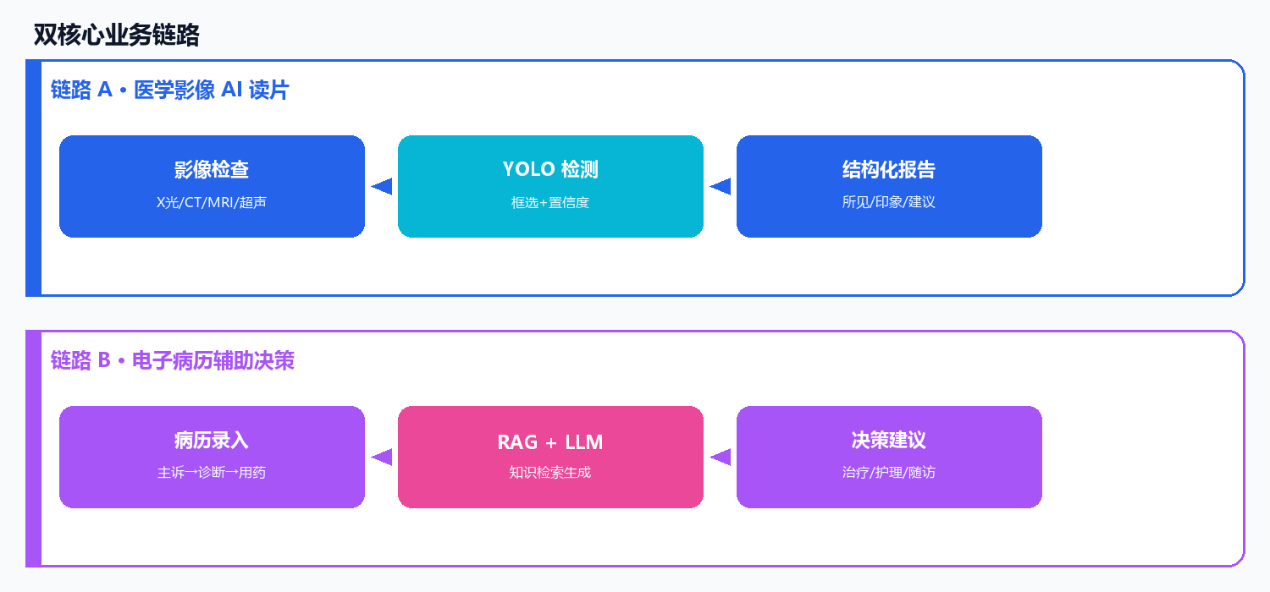
一、项目主题 · 定位与双链路
智慧医院 = 影像 AI 读片 + 病历 AI 决策
智慧医院 AI 影像诊断与电子病历辅助决策系统 · 项目答辩 · 仅供教学演示
3 / 18

Slide 4
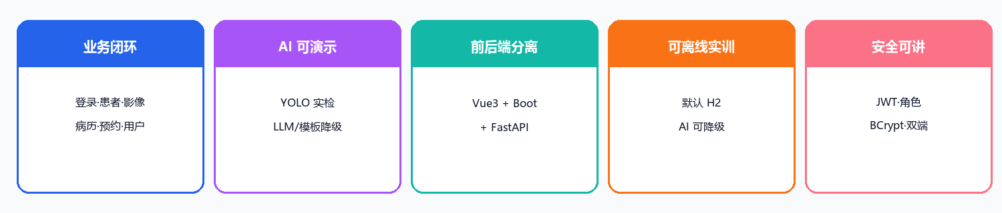
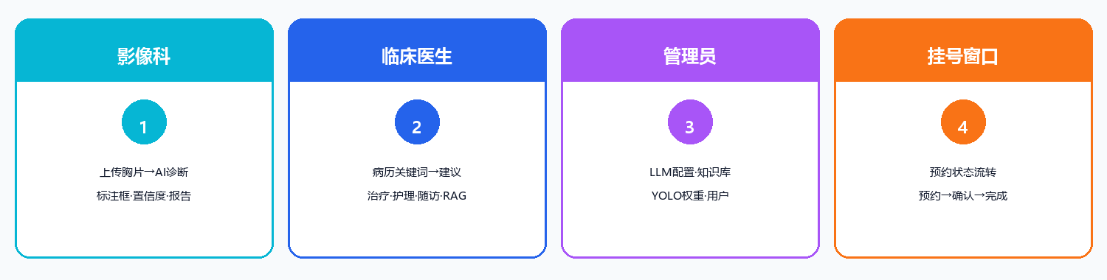
一、项目主题 · 建设目标与应用场景
五维目标 + 四类演示场景
智慧医院 AI 影像诊断与电子病历辅助决策系统 · 项目答辩 · 仅供教学演示
4 / 18

Slide 5
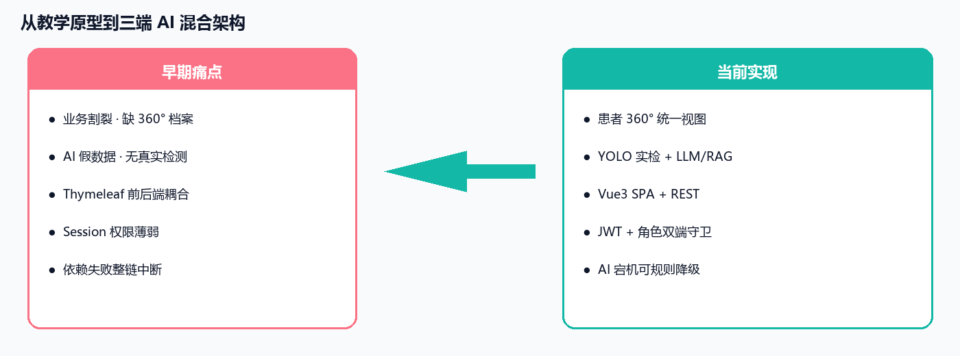
二、项目需求 · 背景痛点与改造
解决传统教学 HIS 的五类不足
问题 | 传统表现 | 本项目对策
业务割裂 | 缺统一视图 | 患者 360° 档案
AI 假数据 | 随机/关键字 | YOLO + LLM/RAG
技术陈旧 | Thymeleaf 耦合 | Vue3 前后端分离
权限薄弱 | 仅 Session | JWT + 角色双端
不可降级 | 依赖失败中断 | 规则/模板兜底
改造结论（文档 2.1）
在原始 Spring Boot + Thymeleaf 原型上完成改造 → 当前「前后端分离 + AI 微服务」版本
约束：实训/答辩级，非生产 HIS/PACS；影像以 JPG/PNG 为主；YOLO 为演示级需医师复核
智慧医院 AI 影像诊断与电子病历辅助决策系统 · 项目答辩 · 仅供教学演示
5 / 18

Slide 6
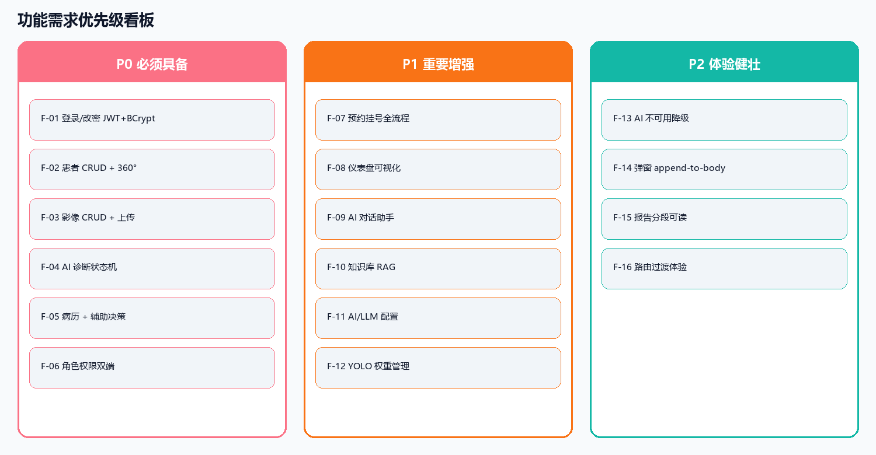
二、项目需求 · 角色诉求与功能优先级
三角色 + P0/P1/P2 需求看板
角色 | 枚举 | 核心诉求
系统管理员 | ADMIN | 用户 · AI 配置 · YOLO 权重 · 运维
临床医生 | DOCTOR | 患者病历 · 决策 · 预约 · 看报告
影像医师 | RADIOLOGIST | 影像登记上传 · AI 诊断 · 审阅
访客 | — | 仅登录页
智慧医院 AI 影像诊断与电子病历辅助决策系统 · 项目答辩 · 仅供教学演示
6 / 18

Slide 7
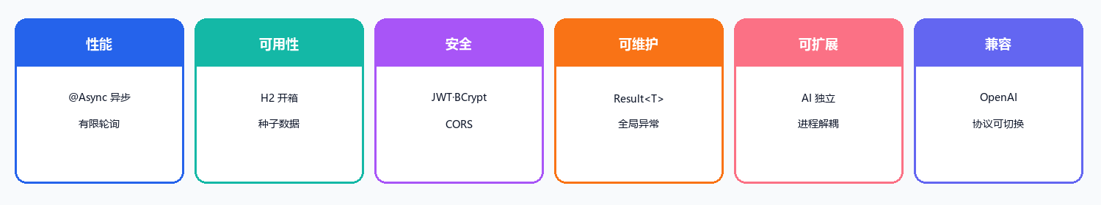
二、项目需求 · 非功能需求
性能 · 可用性 · 安全 · 可维护 · 可扩展 · 兼容
类别 | 要求 | 项目落地
性能 | 诊断不阻塞 HTTP | @Async 线程池 + 前端有限轮询
可用性 | 无 MySQL 可演示 | 默认 H2 + DataInitializer 种子
安全 | 鉴权/加密/CORS | Security + JWT + BCrypt
可维护 | 统一响应异常 | Result<T> + GlobalExceptionHandler
可扩展 | AI 与业务解耦 | FastAPI 独立 · ai.service.base-url
兼容 | 大模型可切换 | OpenAI 兼容（DeepSeek/Qwen）
智慧医院 AI 影像诊断与电子病历辅助决策系统 · 项目答辩 · 仅供教学演示
7 / 18

Slide 8
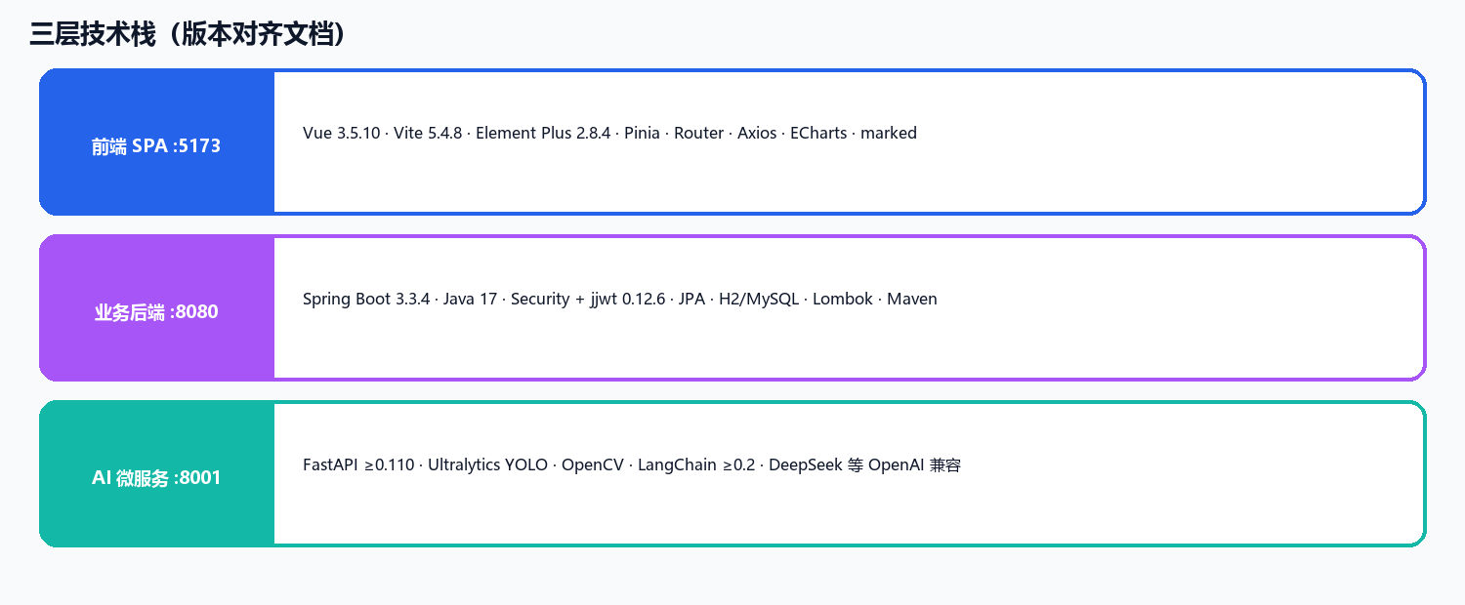
三、技术栈 · 总体一览
版本号严格对齐文档附录 A
层级 | 关键组件 | 版本
前端 | Vue / Vite / Element Plus / Pinia / ECharts | 3.5.10 / 5.4.8 / 2.8.4 / 2.2.4 / 5.5.1
业务端 | Spring Boot / Java / jjwt | 3.3.4 / 17 / 0.12.6
数据库 | H2 默认 · MySQL 可选 | mem:smart_hospital / profile=mysql
AI | FastAPI / YOLO / LangChain / LLM | ≥0.110 / Ultralytics / ≥0.2 / DeepSeek
智慧医院 AI 影像诊断与电子病历辅助决策系统 · 项目答辩 · 仅供教学演示
8 / 18

Slide 9
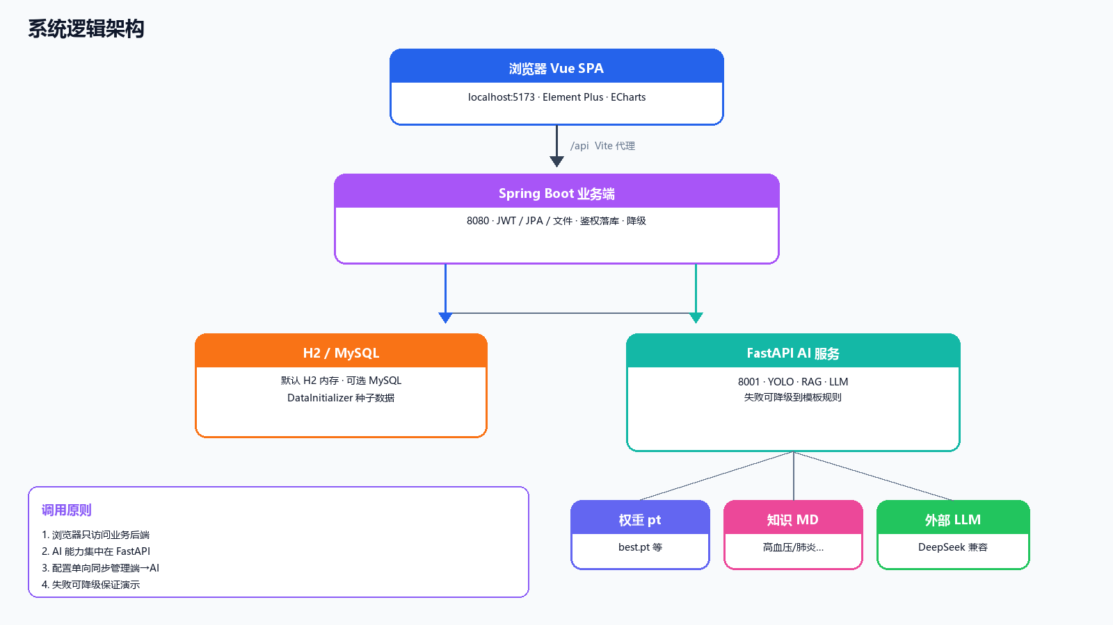
三、技术栈 · 系统逻辑架构
Vue :5173 → Spring :8080 → H2/MySQL & FastAPI :8001
智慧医院 AI 影像诊断与电子病历辅助决策系统 · 项目答辩 · 仅供教学演示
9 / 18

Slide 10
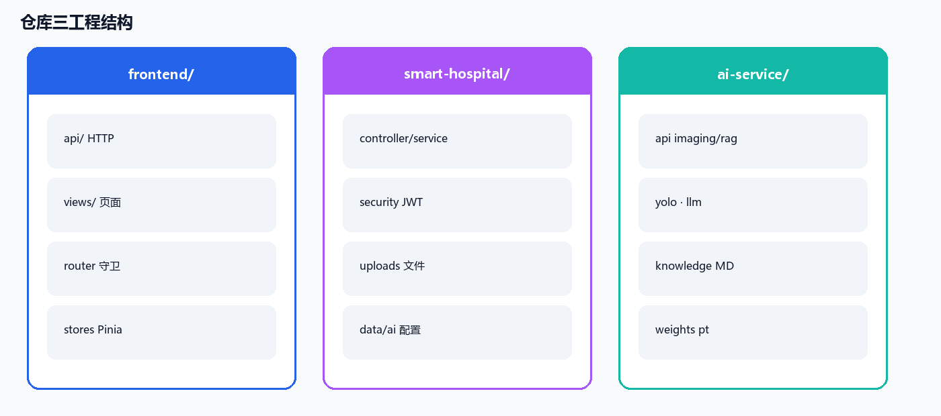
三、技术栈 · 工程结构与数据落盘
frontend · smart-hospital · ai-service
关键配置与落盘
• 前端代理 /api → :8080
• jwt.* 密钥/过期/前缀
• cors → localhost:5173
• ai.service.base-url:8001
• ./uploads/images 影像
• ./data/ai/settings.json
• chat-history.json 对话
• ai-service/data/weights/
• app/knowledge/ MD 知识
• multipart 最大约 500MB
• H2 控制台 /h2-console
• 启动序：AI→业务→前端
智慧医院 AI 影像诊断与电子病历辅助决策系统 · 项目答辩 · 仅供教学演示
10 / 18

Slide 11
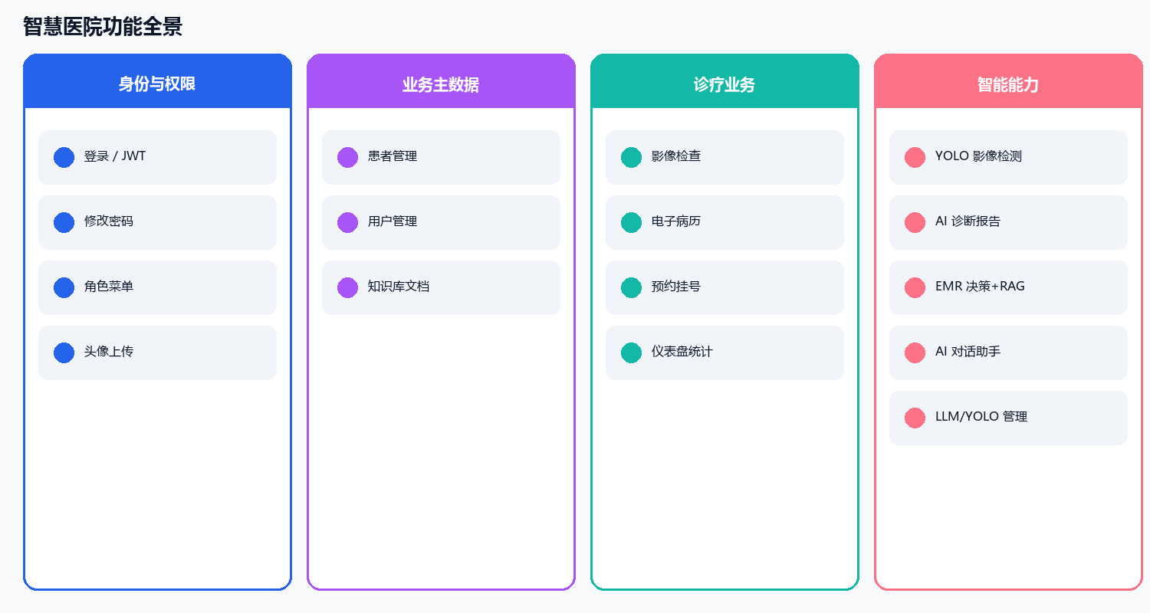
四、实现功能 · 功能全景
身份权限 · 主数据 · 诊疗业务 · 智能能力
前端路由一览
• /login 登录
• /dashboard 仪表盘
• /patients 患者
• /imaging 影像
• /emrs 电子病历
• /appointments 预约
• /ai-assistant 助手
• /ai-knowledge 知识库
• /ai-settings ADMIN
• /ai-yolo ADMIN
• /users ADMIN
智慧医院 AI 影像诊断与电子病历辅助决策系统 · 项目答辩 · 仅供教学演示
11 / 18

Slide 12
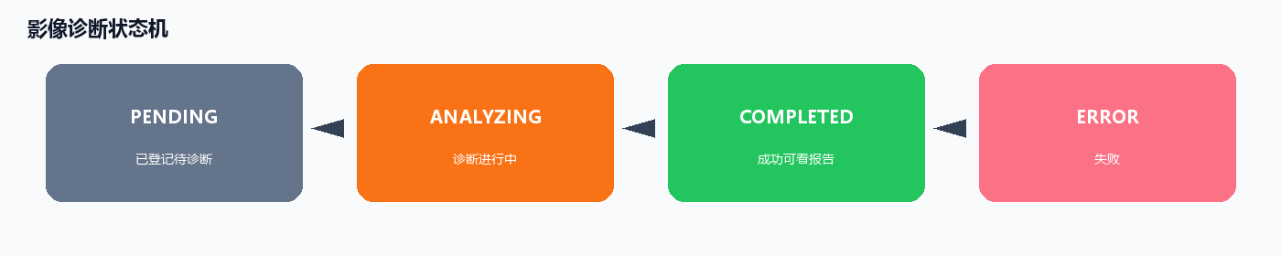
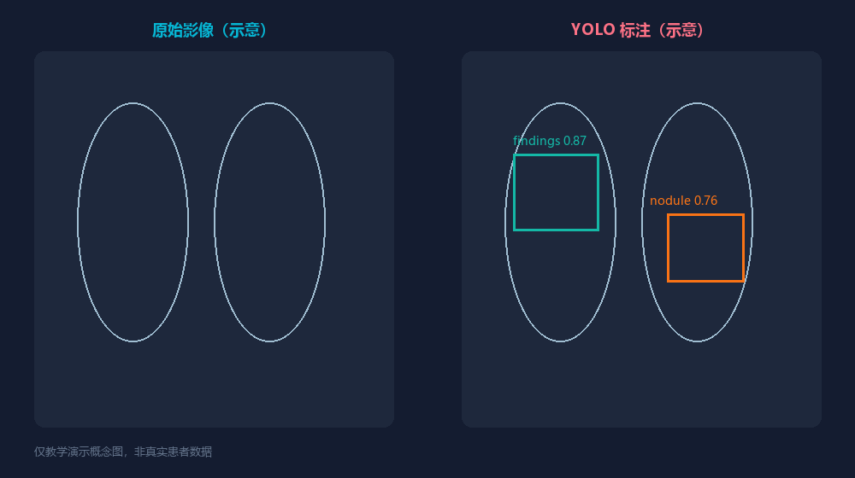
四、实现功能 · 影像 AI 诊断（深度）
状态机 · YOLO · 分段报告 · 可降级
检查登记能力
• X_RAY / CT / MRI / ULTRASOUND
• 患者、部位、上传/路径
• 关键字/状态/类型筛选
• 状态 KPI 卡片快速过滤
结果展示清单
① 诊断印象 + 置信度仪表盘
② 原图 vs YOLO 标注图对比
③ 影像所见分段 + 建议列表
④ 检测明细：类别/置信度/bbox
⑤ 完整报告：头/所见/印象/建议/声明
⑥ AI 不可用 → Spring 本地规则降级
智慧医院 AI 影像诊断与电子病历辅助决策系统 · 项目答辩 · 仅供教学演示
12 / 18

Slide 13
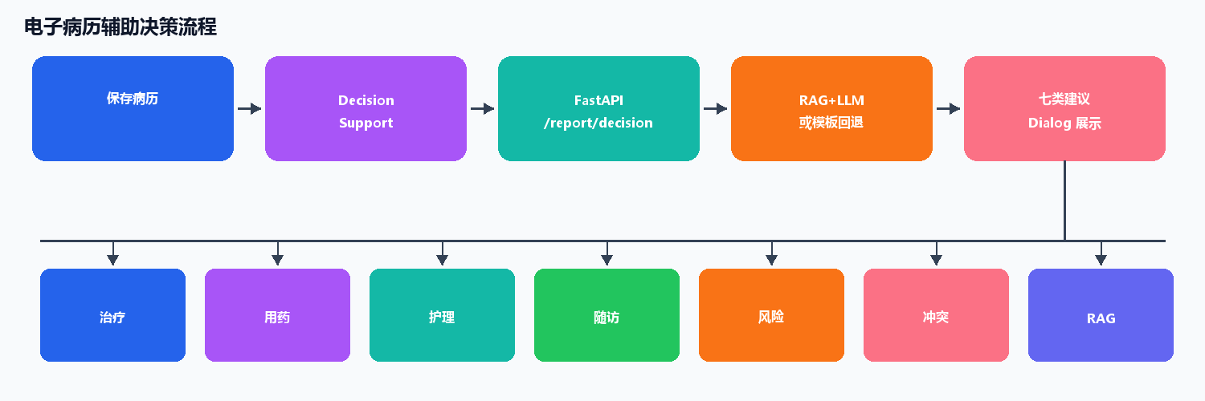
四、实现功能 · 病历决策与业务模块
辅助决策七块输出 + 仪表盘/患者/预约
仪表盘
患者 360°
预约挂号
关键词增强
• KPI 多维统计
• 近7日趋势 ECharts
• 类型/状态分布饼图
• 快捷入口与待办
• CRUD + 搜索分页
• 证件/联系/既往史
• 关联影像/病历/预约
• 抽屉档案计数
• 新建编辑删除
• 预约→确认→完成
• 取消/未到诊
• 按日筛选统计
• 高血压/糖尿病
• 肺炎/结节
• 模板+RAG 更明显
• LLM 可进一步增强
智慧医院 AI 影像诊断与电子病历辅助决策系统 · 项目答辩 · 仅供教学演示
13 / 18

Slide 14
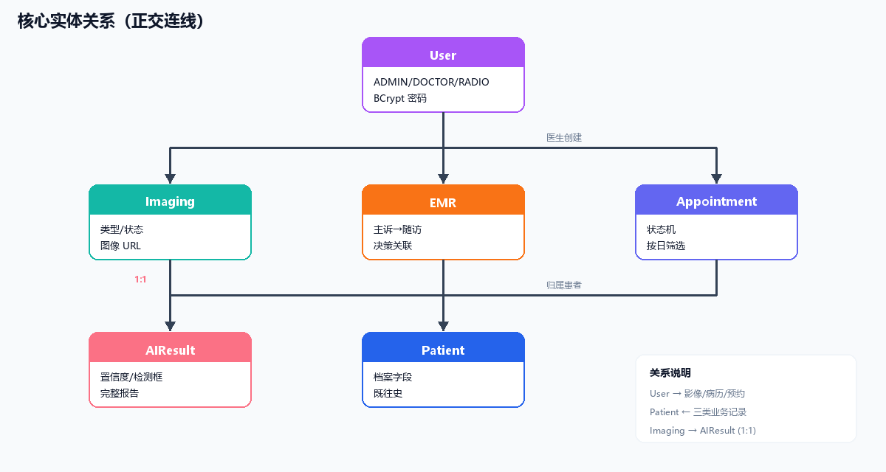
四、实现功能 · 管理端、安全与接口
AI 配置 · 权限双端 · 统一响应 · 实体关系
AI 助手
知识库
AI 配置
YOLO 管理
• Markdown 渲染
• DOMPurify 消毒
• 历史文件持久化
• 文档 CRUD 启停
• RAG 管线配合
• 内置医学片段
• 仅 ADMIN
• URL/Key/Model
• 同步 FastAPI
• 权重上传激活
• real/demo 模式
• 推理统计
接口/能力 | 权限
POST /api/auth/login | 公开
患者/影像/病历/预约 | 已登录
AI 诊断 analyze/result | 已登录
病历 ai-suggestions | 已登录
用户管理 /users | ADMIN
AI 配置 / YOLO | ADMIN
智慧医院 AI 影像诊断与电子病历辅助决策系统 · 项目答辩 · 仅供教学演示
14 / 18

Slide 15
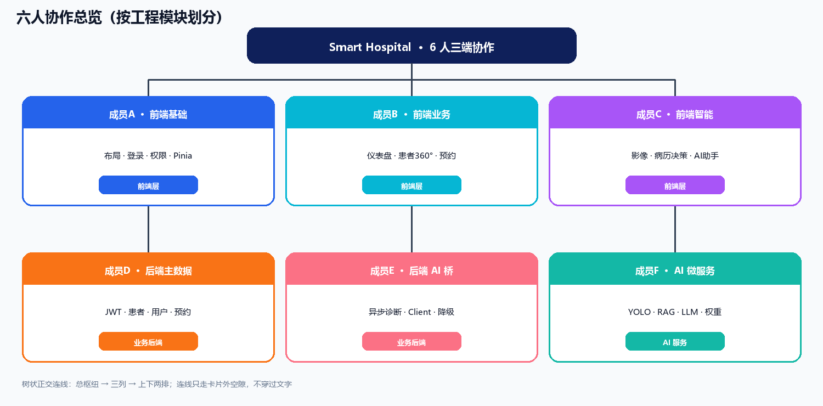
五、六人分工 · 协作总览
按三端工程与业务模块划分（姓名可替换）
智慧医院 AI 影像诊断与电子病历辅助决策系统 · 项目答辩 · 仅供教学演示
15 / 18

Slide 16
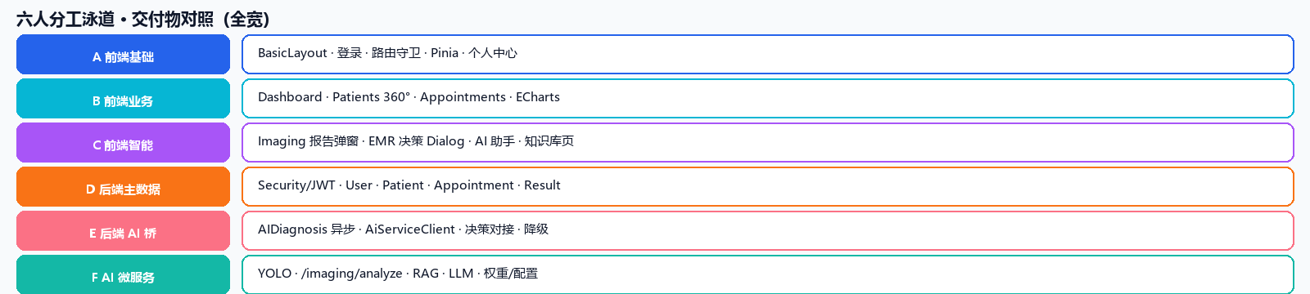
五、六人分工 · 职责与交付物明细
文档无具名分工 → 按模块可落地的 6 人方案
成员 | 角色定位 | 主要职责 | 关键交付物
成员A | 前端基础/权限 | 布局、登录、路由守卫、Pinia、个人中心 | BasicLayout · Login · router
成员B | 前端业务 | 仪表盘、患者360°、预约挂号、图表 | Dashboard · Patients · Appointments
成员C | 前端智能交互 | 影像报告弹窗、病历决策Dialog、AI助手/知识库页 | Imaging · EMR · AI views
成员D | 后端主数据/安全 | JWT安全、用户、患者、预约、统一响应 | Security · User/Patient API
成员E | 后端AI桥接 | 异步诊断、AiClient、决策对接、降级逻辑 | AIDiagnosis · Decision 服务
成员F | AI微服务 | YOLO检测、报告/决策、RAG、权重与LLM配置 | ai-service 全模块
智慧医院 AI 影像诊断与电子病历辅助决策系统 · 项目答辩 · 仅供教学演示
16 / 18

Slide 17
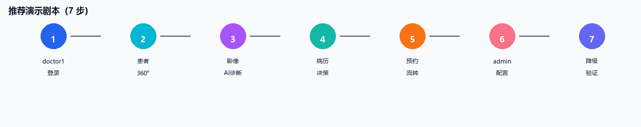
演示路径 · 账号 · 验证清单
答辩现场可按 7 步剧本走通
用户名 | 密码 | 角色 | 用途
admin | admin123 | ADMIN | 用户 / AI 配置 / YOLO
doctor1 | pass123 | DOCTOR | 临床主演示
radio1 | radio123 | RADIOLOGIST | 影像演示
验证项 | 期望
三端启动 5173 可登录 | 通过
admin 可见用户管理；doctor 访问 /users → 403 | 通过
影像 AI 至 COMPLETED，报告分段清晰 | 通过
病历 AI 建议含多类内容 + RAG 来源 | 通过
预约状态可流转；改密后需重登 | 通过
关闭 AI 后诊断仍返回降级结果 | 通过
智慧医院 AI 影像诊断与电子病历辅助决策系统 · 项目答辩 · 仅供教学演示
17 / 18

Slide 18

总结与致谢
主题清晰 · 需求可验 · 技术可讲 · 功能可演示 · 分工可落地
谢谢聆听 · 欢迎提问

